Slide 1
The Design and Implementation of Open vSwitch
Ben Pfaff, Justin Pettit, Teemu Koponen, Ethan Jackson, Andy Zhou, Jarno Rajahalme,
Jesse Gross, Alex Wang, Joe Stringer, and Pravin Shelar, VMware, Inc.;
Keith Amidon, Awake Networks; Martín Casado, VMware, Inc.
NSDI’15

Slide 2
Introduction
Virtualization has been widely used in data centers and is growing rapidly.
In the early days, these hypervisor “vSwitches” were primarily concerned with providing basic network connectivity. Reconfiguring and preparing a physical network for new workloads slows their provisioning, and coupling workloads with physical L2 segments severely limits their mobility and scalability to that of the underlying network.
The emergence of network virtualization makes virtual switches become the primary provider of network services for VMs. This approach allows the virtual networks to be decoupled from their underlying physical networks.
Network virtualization demands a capable virtual switch – forwarding functionality must be wired on a per virtual port basis to match logical network abstractions configured by administrators. Implementation of these abstractions, across hypervisors, also greatly benefits from fine-grained centralized coordination.
Notes:
在早期, “vswitch”主要关注提供基本的网络连接。实际上，它们只是将物理L2网络扩展到驻留的虚拟机。为新的工作负载重新配置和准备物理网络会降低其供应速度，而将工作负载与物理L2段耦合严重限制了其与底层网络的移动性和可伸缩性.
网络虚拟化的出现，使得虚拟交换机成为虚拟机网络服务的主要提供者。这种方法允许将虚拟网络与其底层物理网络解耦。
网络虚拟化需要有能力的虚拟交换机转发功能——必须在每个虚拟端口的基础上进行连接，以匹配管理员配置的逻辑网络抽象。跨管理程序实现这些抽象也可以从细粒度的集中协调中获得很大好处。

Slide 3
Design Constraints and Rationale
Resource sharing
The traditional network appliances favor designs that use dedicated hardware resources to achieve line rate performance in worst-case conditions.
Resource conservation is critical to virtual switch . Whether or not the switch can keep up with worst-case line rate is secondary to maximizing resources available for the primary function of a hypervisor.
Placement
Place virtual switches at the edge of the network remove many standard networking problems but complicates scaling.
Virtual switches receive forwarding state updates as VMs boot, migrate, and shut down and while virtual switches have relatively few (by networking standards) physical network ports directly attached, changes in remote hypervisors may affect local state.
Notes:
传统的网络设备倾向于使用专用硬件资源来在最坏情况下实现线速率性能的设计。
资源节约对虚拟交换机至关重要。交换机是否能跟上最坏情况下的线速度是次要的，重点是最大化虚拟机监控程序的主要功能的可用资源。
在网络边缘放置虚拟交换机可以消除许多标准的网络问题，但会使伸缩性复杂化。
虚拟交换机在虚拟机启动、迁移和关闭时接收转发状态更新，虽然虚拟交换机直接连接的物理网口相对较少(根据网络标准)，但远程管理程序中的更改可能会影响本地状态。

Slide 4
Design Constraints and Rationale
SDN, use cases, and ecosystem
Open vSwitch deliberately not tied to a singlepurpose, tightly vertically integrated network control stack, but instead is re-programmable through OpenFlow .
To prevent Open vSwitch from consuming more hypervisor resources than competitive virtual switches, it was forced to implement flow caching.
Open vSwitch’s environment is usually selected by a user who chooses an operating system distribution and hypervisor, the Open vSwitch design is quite modular and portable.
Notes:
Open vSwitch故意不绑定到一个单一的、紧密垂直集成的网络控制栈，而是通过OpenFlow进行重新编程
为了防止Open vSwitch比竞争虚拟交换机消耗更多的hypervisor资源，它被迫实现流缓存
Open vSwitch的环境通常是由选择操作系统分布和管理程序的用户选择的，Open vSwitch的设计是相当模块化和可移植的。

Slide 5
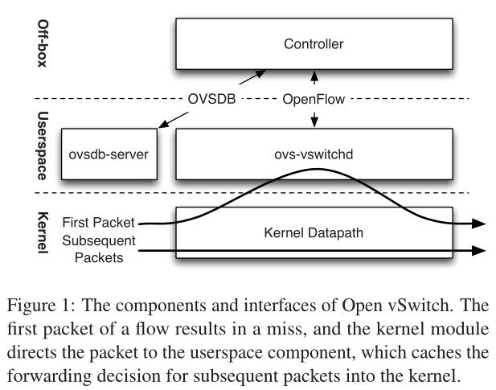
Design
Overview
The ovs-vswitchd is a userspace daemon that is essentially the same from one operating system and operating environment to another.
The Kernel Datapath is usually written specially for the host operating system for performance.
Notes:
和数据流转发相关的主要是用户态的 ovs-vswitchd 和内核态的 kernel datapath，其他组件主要是提供控制平面的功能.
kernel datapath 的核心功能是一个和硬件交换机转发哈希表类似的哈希表，区别在于硬件交换机大多只需要根据数据包中目的mac地址即可进行哈希映射查找下一步操作，而 kernel datapath 需要根据数据包中L2到L4的所有信息进行哈希映射找到对应的动作
这个哈希映射表由用户态的ovs-vswitchd进行构建维护，它会比对当前数据包的头部信息和流表的规则，得出一个对应的动作，并把头部信息和动作的对应关系作为一个哈希条目插入到内核态 datapath 的哈希表中。因此内核态的哈希表可以看做是当前流表的一个缓存。
当第一个数据包到达 kernel datapath 中，当前的缓存中并没有对应的规则，因此 kernel datapath 会向用户态的 vswitchd 发送一个请求。vswitchd 计算出对应的规则后再将得出的规则发送给内核态的 datapath，datapath 更新自己的缓存，数据包按规则通过。由于已经有了缓存的规则，该连接上之后的数据包无需再通过用户态的 vswitchd 计算规则，可以直接命中内核态的缓存执行对应操作。

Slide 6
Design
Packet Classification
Open vSwitch uses a tuple space search（TSS） classifier for all of its packet classification, both kernel and userspace. Reducing the number of flow table lookups a single packet requires.
OpenFlow as a Programming Model
Reactive programming of microflows proved impractical for use outside of small deployments and Open vSwitch had to adapt to proactive flow programming to limit its performance costs.
Notes:
Tuple Space Search （TSS）是一种特殊的数据包分类算法,OpenFlow 的数据包匹配可能会涉及 L2~L4 的所有字段，然而并不是所有的规则都用到了所有的字段，可能大部分只用到 L2 有的用到 L3 ，一小部分用到 L4，我们可以根据流表的内容将规则收敛到几个只包含特定字段的哈希表，然后将数据包和每个哈希表用到的字段进行匹配根据优先级得到最终的结果。相比较一个包含所有字段的哈希表，TSS 可以极大降低内存的消耗。据估算包含所有字段的哈希表需要的条目数将会是2的275次方。而相比于决策树，TSS 在规则的更新和增加上的复杂度会更低一些。
OpenFlow专门用于基于流的开关控制。它不能创建或销毁OpenFlow交换机、添加或删除端口、配置QoS队列、关联OpenFlow控制器和交换机、启用或禁用生成树协议(STP)等。在Open vSwitch中，这个功能是通过一个单独的组件——配置数据库来控制的。为了访问配置数据库，SDN控制器可以通过OVSDB协议连接到OVSDB –server.

Slide 7
Flow Cache Design
Microflow Caching
The solution was to reimplement the kernel module as a microflow cache in which a single cache entry exact matches with all the packet header fields supported by OpenFlow. This allowed radical simplification, by implementing the kernel module as a simple hash table rather than as a complicated, generic packet classifier, supporting arbitrary fields and masking.
Megaflow Caching
The megaflow cache is a single flow lookup table that supports generic matching. It is strictly simpler and lighter in runtime for two primary reasons：First, it does not have priorities, which speeds up packet classification: the in-kernel tuple space search implementation can terminate as soon as it finds any match, instead of continuing to look for a higherpriority match until all the mask-specific hash tables are inspected. Second, there is only one megaflow classifier, instead of a pipeline of them, so userspace installs megaflow entries that collapse together the behavior of all relevant OpenFlow tables.
Notes:
MicroFlow: 最开始openflow流表是在kernel中实现的，但是因为在kernel中开发和更新代码相对困难，并且这种方式不被认可。所以将openflow流表实现移到userspace中，同时kernel中改成microflow cache，此缓存是一个hash表，需要精确匹配报文的所有字段。
如果在短连接很多的场景下，microflow cache就会遇到很严重的性能问题，因为不仅要将miss事件上报userspace，还要在userspace查找openflow的多个table。
Megaflow :microflow的问题是如果报文任何字段发生改变，都会导致查找microflow失败，然后将报文上送userspace查找openflow流表来决定如何处理。这意味着转发性能依赖于microflow流表建立时间，这段时间包括kernel上送miss事件到userspace，以及userspace查找openflow流表并下发microflow流表的时间总和。
megaflow cache采用模糊匹配的方法，这样就能大大减少miss事件。 megaflow流表和openflow流表很类似，因为megaflow也支持根据报文任意字段匹配。但是megaflow相比openflow流表更简单，更轻量，因为：a. megaflow不支持优先级，这样在查到megaflow流表后，就能立即停止查找，而不用担心错过更高优先级的流表而查找所有流表。b. megaflow只使用一个流分类器，而不像openflow支持最多255个分类器。userspace下发megaflow流表时，需要将查找255个分类器用到的所有字段全部下发到megaflow。
尽管megaflow只有一个分类器，但是它需要为每个mask生成一个subtable，报文查找megaflow流表时，也需要查找多个subtable才能匹配到。如果有n个subtable表，最坏的情况下需要查找n次，这样看来基于分类器的megaflow相比于microflow，需要查找更多hash表。ovs解决这个问题的方法是使用microflow作为第一级缓存，用来保存到megaflow流表的映射。这样的话，第一个报文查找microflow和megaflow失败后，上送miss事件到userspace查找openflow流表，然后下发megaflow流表，并在microflow建立映射，后续的报文就能在microflow命中，根据映射关系直接找到megaflow进行处理。

Slide 8
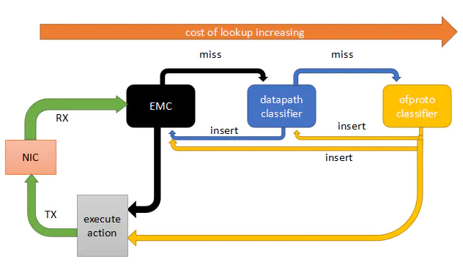
Flow Cache Design
Open vSwitch addresses the costs of megaflows by retaining the microflow cache as a first-level cache, consulted before the megaflow cache.
Notes:
ovs解决这个问题的方法是使用microflow作为第一级缓存，用来保存到megaflow流表的映射。这样的话，第一个报文查找microflow和megaflow失败后，上送miss事件到userspace查找openflow流表，然后下发megaflow流表，并在microflow建立映射，后续的报文就能在microflow命中，根据映射关系直接找到megaflow进行处理。

Slide 9
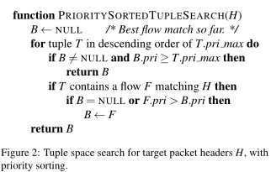
Caching-aware Packet Classification
Problem
We do not know of an efficient online algorithm to generate optimal, least specific megaflows, so in development we have focused our attention on generating increasingly good approximations.
Tuple Priority Sorting
Modified the lookup code to search tuples from greatest to least maximum priority, so that a search that finds a matching flow F with priority F.pri can terminate as soon as it arrives at a tuple whose maximum priority is F.pri or less, since at that point no better match can be found
Notes:
我们不知道一种有效的在线算法来生成最优的、最不具体的巨型流，因此在开发中我们将注意力集中在生成越来越好的近似值上。
我们通过在每个元组 T 中跟踪 T 中任何流条目的最大优先级 T.pri max 来对此进行改进。我们修改了查找代码以从最高优先级到最低最高优先级搜索元组，以便找到具有优先级 F.pri 的匹配流 F 的搜索可以在到达最大优先级为 F.pri 或更低的元组时立即终止，因为那时找不到更好的匹配

Slide 10
Caching-aware Packet Classification
Staged Lookup
Search a tuple on a subset of its fields, and determine with this search that the tuple could not possibly match, then the generated megaflow would only need to match on the subset of fields, rather than all the fields in the tuple.
The solution divides fields into four groups, in decreasing order of traffic granularity: metadata (e.g., the switch ingress port), L2, L3, and L4. A lookup in a tuple searches each of its stages in order. If any search turns up no match, then the overall search of the tuple also fails, and only the fields included in the stage last searched must be added to the megaflow match.
Notes:
元组空间搜索使用哈希表查找来搜索每个元组。在我们构造megaflow匹配条件的算法中，这种哈希表查找意味着megaflow必须匹配元组中包含的所有字段位，即使元组搜索失败，因为这些字段中的每一个及其位都可能影响到目前为止的查找结果。
这表明了改进的机会。如果可以在其字段的子集上搜索元组，并通过此搜索确定该元组不可能匹配，那么生成的 Megaflow 将只需要在字段子集上匹配，而不是在元组中的所有字段上匹配。
解决方案静态地将字段分为四组，按流量粒度的降序排列：元数据（例如，交换机入口端口）、L2、L3 和 L4.将每个元组从单个哈希表更改为包含四个哈希表的数组，称为阶段：一个仅针对元数据字段，一个针对元数据和 L2 字段，一个针对元数据、L2 和 L3 字段，以及一个针对所有字段。 （后者与前面实现中的单个哈希表相同。）元组中的查找按顺序搜索其每个阶段。如果任何搜索结果不匹配，则元组的整体搜索也会失败，最后搜索的那个阶段中包含的字段（最后未匹配的字段，证明表中没有相应字段）必须添加到 megaflow 匹配中。

Slide 11
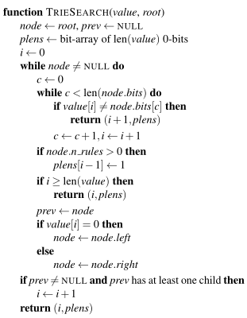
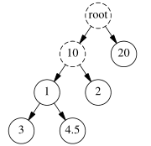
Caching-aware Packet Classification
Prefix Tracking
Implemented optimization of prefixes for IPv4 and IPv6 fields using a trie structure. If a flow table matches over an IP address, the classifier executes an LPM lookup for any such field before the tuple space search, both to determine the maximum megaflow prefix length required, as well as to determine which tuples can be skipped entirely without affecting correctness.
Classifier Partitioning
Open vSwitch partitions the classifier based on a particular metadata field. If the current value in that field does not match any value in a particular tuple, the tuple is skipped altogether.
Notes:
使用 trie 结构对 IPv4 和 IPv6 字段的前缀进行了优化。如果流表通过 IP 地址匹配，则分类器在元组空间搜索之前对任何此类字段执行 LPM 查找，以确定所需的最大兆流前缀长度，以及确定可以完全跳过哪些元组而不影响正确性.
trie 搜索结果还允许 Open vSwitch 跳过搜索一些元组。考虑地址 10.1.6.1对该地址的上述 trie 的搜索在标记为 1 的节点处终止，未能找到要跟踪该地址的第三个八位字节的节点。这意味着流表中没有 IP 地址匹配长度超过 16 位的流与数据包匹配，因此分类器查找可以跳过搜索元组以查找上面列出的带有 /24 和 /32 前缀的流。
Open vSwitch 根据特定的元数据字段对分类器进行分区。如果该字段中的当前值与特定元组中的任何值都不匹配，则完全跳过该元组。

Slide 12
Cache Invalidation
Ideally, Open vSwitch could precisely identify the megaflows that need to change in response to some event. But the generality of the OpenFlow model makes precise identification difficult in other cases. The problem is worsened further by long sequences of OpenFlow flow table lookups.
Therefore, early versions of Open vSwitch divided changes that could require the behavior of datapath flows to change into two groups：
For the first group, the changes whose effects were too broad to precisely identify the needed changes, Open vSwitch had to examine every datapath flow for possible changes.
The second group consisted of changes whose effects on datapath flows could be narrowed down. Early versions of Open vSwitch implemented these in an optimized way using a technique called tags. Each property that, if changed, could require megaflow updates was given one of these tags. Also, each megaflow was associated with the tags for all of the properties on which its actions depended
Notes:
ovs 的缓存体系已经比较复杂了，带来的负面影响就是缓存的失效更新也变的十分复杂。MicroFlow 由于是精确匹配可以很容易的判断哪个条目失效了，而 MegaFlow 采用的是模糊匹配，那么当一条 OpenFlow 规则更新时，判断这个规则影响了哪些缓存就变的十分困难。如果控制平面规则变化频繁，那么缓存更新的计算同样会消耗大量的资源。
OVS先是将流表变更进行分类。简单的可追踪的变更直接更新对应的 MegaFlow，对于影响范围大不好判断的变更需要重新 validate 所有的 MegaFlow。

Slide 13
Cache Invalidation
By Open vSwitch version 2.0, the effectiveness of tags had declined so much that to simplify the code Open vSwitch abandoned them altogether in favor of always revalidating the entire datapath flow table.
Broke flow setup into separate threads so that it did not have to wait behind revalidation. Datapath flow eviction, however, remained part of the single main thread and could not keep up with multiple threads setting up flows.
Introduced multiple dedicated threads for cache revalidation, which allowed us to scale up the revalidation performance to match the flow setup performance and to greatly increase the kernel cache maximum size
Notes:
然而随着 ovs 的发展，流表的功能越来越复杂，几乎所有的变更都变成了难以判断影响范围的变更，因此 ovs 最终放弃了对变更进行分类，转而使用多线程来对所有 MegaFlow 进行更新。
OVS将流设置分解为单独的线程，这样它就不必在重新验证之后等待。然而，数据路径流逐出仍然是单个主线程的一部分，无法跟上多个线程建立流的步伐。然而，在繁重的流设置负载下，驱逐发生的速率非常关键，因为用户空间必须能够像安装新流一样快速地从数据路径中删除流，否则数据路径缓存将很快被填满。因此，在Open vSwitch 2.1中，我们引入了多个用于缓存重新验证的专用线程，这使我们能够扩展重新验证性能以匹配流设置性能，并大幅增加内核缓存最大大小，达到约200,000个条目。实际的最大值是动态调整的，以确保总重新验证时间保持在1秒以下，以限制过时条目可以在缓存中停留的时间量

Slide 14
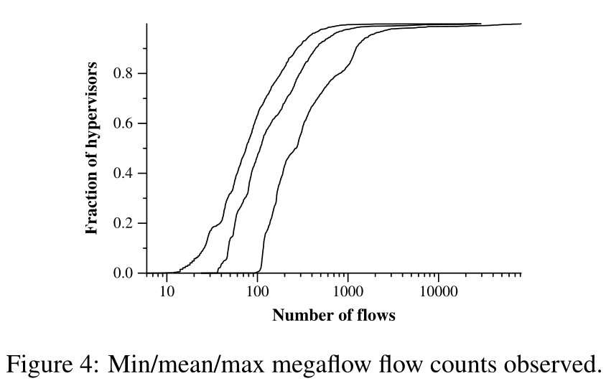
Evaluation
Performance in Production
Cache sizes
The plots show that small megaflow caches are sufficient in practice: 50% of the hypervisors had mean flow counts of 107 or less. The 99th percentile of the maximum flows was still just 7,033 flows. For the hypervisors in this environment, Open vSwitch userspace can maintain a sufficiently large kernel cache.

Slide 15
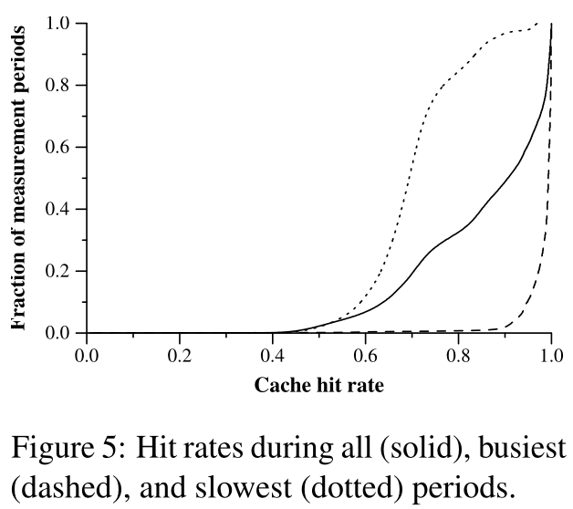
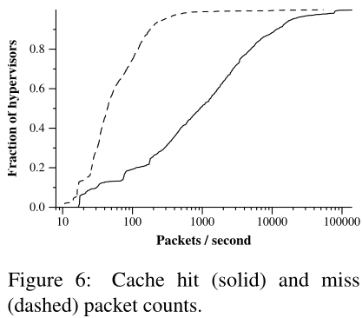
Evaluation
Performance in Production
Data set contains statistics polled every 10 minutes from over 1,000 hypervisors running Open vSwitch to serve mixed tenant workloads in network virtualization setting.
Cache sizes
Open vSwitch userspace can maintain a sufficiently large kernel cache.
Cache hit rates
Open vSwitch caching is most effective when it is most useful: when there is a great deal of traffic to cache.
Notes:
活动的兆流的数量为我们提供了有关实际的兆流缓存大小Open vSwitch句柄的指示。在图4中，我们显示了观察期内最小计数、平均计数和最大计数的CDF。图表显示，小的兆流缓存在实践中是足够的：50%的管理程序的平均流量计数为107或更少。最大流量的第99个百分位数仍然只有7033个流量。对于此环境中的管理程序，Open vSwitch用户空间可以维护足够大的内核缓存。(在最新的Open vSwitch主流版本中，内核流量限制设置为200,000个条目。)
实线显示了整个管理程序群体中每个10分钟测量间隔的总体缓存命中率。总体缓存命中率为97.7%。虚线仅包括转发信息包最少的测量周期的25%，其中缓存的效率低于总体，实现了74.7%的命中率。直观地说，当几乎没有什么可缓存时，缓存就不那么有效(也不重要)。Open vSwitch缓存在最有用的时候最有效：当有大量流量需要缓存时。虚线仅包括转发最多信息包的测量周期的25%，说明了这一点：在这些周期内，命中率略高于总体平均值，达到98.0%
该数据中心中的绝大多数管理程序都不会遇到来自其工作负载的高流量。图6描述了这一点：99%的管理程序发现命中其缓存的包/秒不到79,000个(由于未命中，进入用户空间的流设置不到1500个/s)。

Slide 16
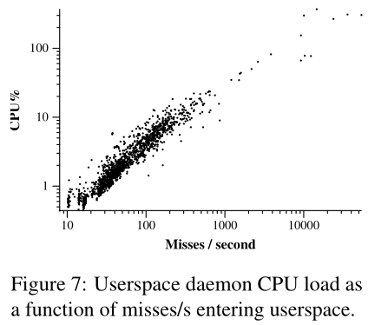
Evaluation
Performance in Production
CPU usage.
In Open vSwitch, the userspace load is largely due to the misses in kernel
Notes:
无法将Open vSwitch内核负载与其余内核负载分开，因此将重点放在Open vSwitch用户空间上
在Open vSwitch中，用户空间负载很大程度上是由于内核中的未命中造成的，图7描述了这一点。(由于多线程，用户空间CPU负载可能超过100%。)。我们观察到，80%的管理程序在ovs-vSwitchd上的CPU平均为5%或更少，这一直是我们的传统目标。超过50%的管理程序使用2%或更少的CPU。

Slide 17
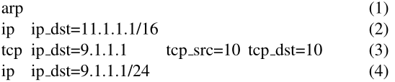
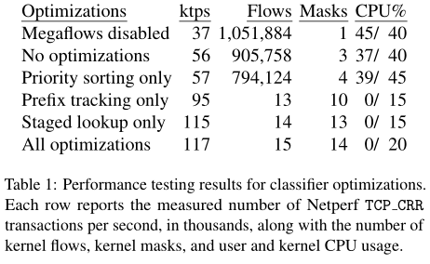
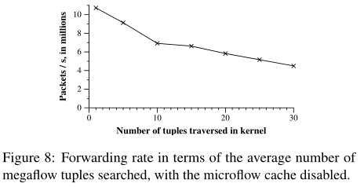
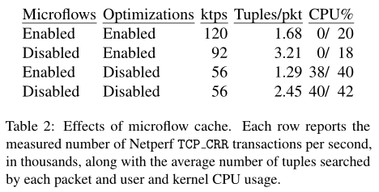
Evaluation
Caching Microbenchmarks
Used the following OpenFlow flows, from highest to lowest priority:
Notes:
表1显示了单独优化和所有优化一起带来的改进。每次优化都会减少运行测试所需的内核流的数量。每个内核流对应于内核和用户空间之间的一次行程，因此每次减少流也会减少用户空间使用的CPU时间。从表中可以看出，随着内核流(流)数量的减少，内核流表(掩码)中的元组数量增加，从而增加了内核分类的成本，但是测量到的内核CPU时间的减少和TCPCRR的增加表明，微流缓存和到用户空间的更少的行程远远抵消了这一点。TCPCRR测试对延迟高度敏感，表明延迟也减少了。
图8显示了在禁用内核微流缓存的情况下，长寿命流的分组转发性能与搜索的平均元组数量的函数关系。在相同的场景中，在启用微流缓存的情况下，我们测量到长生存流的分组转发性能约为10.6 Mpps，与内核分类器中的元组数量无关。即使平均只搜索5个元组，Microflow缓存的性能也提高了1.5 Mpps，清楚地展示了它的价值。为了从原始散列查找性能的角度看待这些数字，我们单独对元组空间分类器进行了基准测试：使用随机生成的包含50万个流条目的表，该实现能够在单个核上执行大约680M个散列查找/秒-这相当于每秒68万个分类和10个元组。
将Open vSwitch比作Linux Bridge，后者是完全在Linux内核中实现的以太网交换机。在最简单的配置中，两台交换机实现了相同的吞吐量(18.8 Gbps)和相似的TCP CRR连接速率(Open vSwitch为696 KTP，Linux网桥为688)，尽管Open vSwitch使用了更多的CPU(161%比48%)。然而，当我们向Open vSwitch添加一个流以丢弃STP BPDU数据包，并向Linux网桥添加类似的iptabLes规则时，Open vSwitch的性能和CPU使用率保持不变，而Linux网桥连接速率下降到512 KTP，其CPU使用率增加了26倍，达到1,279%。这是因为内置内核函数具有每包开销，而Open vSwitch的开销通常是固定的每兆流开销。我们预计，启用其他功能，如路由和防火墙，也会同样增加CPU负载。

